Slide 1
Отчет по дополнительным общеобразовательным программам реализуемые в рамках сетевого взаимодействия образовательных учреждений Сосьвинского городского округа на базе МБОУ СОШ с. Романово, филиала МБОУ СОШ с. Романово детский сад № 7 «Ивушка»

Slide 2
Цель:
–создание единого образовательного пространства для обеспечения качества и доступности дополнительного образования, выполнение заказа общества на формирование успешной личности.

Slide 3
Сетевое взаимодействие в образовательной системе
Сосьвинского городского округа
позволяет разрабатывать, апробировать и предлагать профессиональному педагогическому сообществу инновационные модели содержания дополнительного образования и способствует активной деятельности по совместному использованию ресурсов образовательных учреждений

Slide 4
2021-2022 учебный год
МБОУ ДО ДДТ
п. Сосьва
(сотрудничество юридических лиц на основании договора о совместной деятельности)
МБОУ СОШ с. Романово
Филиал МБОУ СОШ
с. Романово детский сад
№ 7 «Ивушка»

Slide 5
Дополнительные общеобразовательные программы:
«Шахматы»
Спирин Игорь Владимирович
«Дети –друзья природы»
Вологжанина Дарья
Игоревна
«Проектная деятельность для дошкольников»
Алешкевич Елена Анатольевна
«Волшебные кирпичики»
Ерохина Галина Николаевна
«Бумажная фантазия»
Астанина Елена Альбертовна
«Рисуем вместе»
Астанина Елена Альбертовна
«Вокальное и хоровое пение»
Худякова Виолетта Александровна
«Умный конструктор»
Карпов Сергей Владимирович

Slide 6
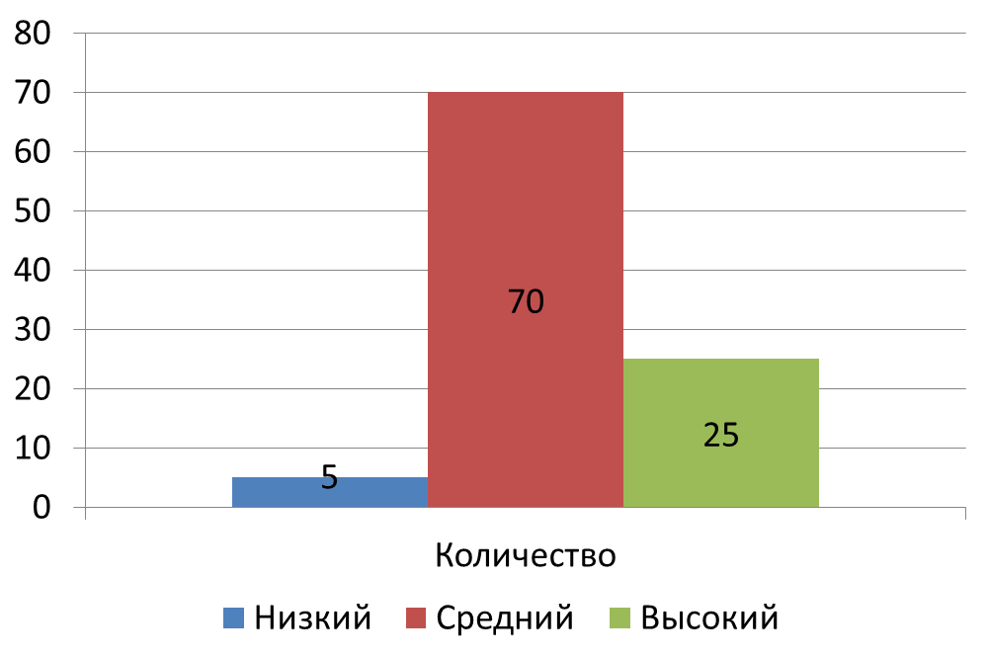
Уровень освоения обучающихся
программного материала

Slide 7
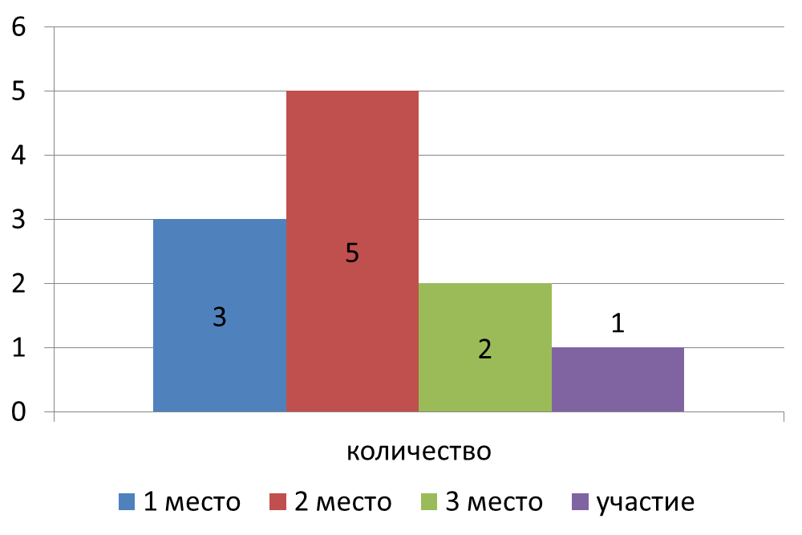
Достижения обучающихся

Slide 8
1 место, 2 место, 3 место в Муниципальном конкурсе «Первые цветы»
Дипломы 1, 2, 3 степеней в муниципальном конкурсе «Космос»
Участие в областном конкурсе к Дню Победы «Письмо с фронта»
1 место-хор «Это наша Победа» в Муниципальном конкурсе «Служить России»
2 место Васькина Анастасия
в Муниципальном конкурсе «Служить России»
2 место –трио
в Муниципальном конкурсе «Служить России»
2 место в муниципальном туре НПК для обучающихся и воспитанников учреждений дополнительного образования СГО
«Интеллект плюс»
3 место в муниципальном туре НПК для обучающихся и воспитанников учреждений дополнительного образования СГО
«Интеллект плюс»

Slide 9
№ | ФИО педагога | Педагогическая нагрузка | Название программы | Классы |  | Количество обучающихся | Уровень усвоения программного материала | Достижения обучающихся
1 | Вологжанина Дарья Игоревна | 1 час | «Дети –друзья природы» | Класс |  | 9 человек | Низкий-0 Средний-9 Высокий-0
 |  | 1 час | «Дети –друзья природы» | Детский сад |  | 5 человек | Низкий-0 Средний-5 Высокий-0
2. | Алешкевич Елена Анатольевна | 1 час | «Проектная деятельность дошкольника» | Детский сад |  | 6 человек | Низкий-0 Средний-3 Высокий-3
3. | Астанина Елена Альбертовна | 1 час | «Бумажная фантазия» | 3-4 классы |  | 12 человек | Низкий-0 Средний-6 Высокий-6 | 1 место, 2 место, 3 место в муниципальном конкурсе «Первые цветы» Дипломы 1, 2, 3 степеней в муниципальном конкурсе «Космос» Участие в областном конкурсе к Дню Победы «Письмо с фронта»
 |  |  | «Рисуем вместе» | Детский сад |  | 9 человек | Низкий-0 Средний-4 Высокий-5
4 | Худякова Виолетта Александровна | 1 час | «Вокальное и хоровое пение» | 7-9 класс |  | 18 человек | Низкий-0 Средний-10 Высокий-8 | 1 место-хор «Это наша Победа» в Муниципальном конкурсе «Служить России» 2 место Васькина Анастасия 2 место –трио.
5 | Карпов Сергей Владимирович | 1 час | «Умный конструктор» |  |  | 15 человек | Низкий-0 Средний-13 Высокий-2 | 2 место в муниципальном туре НПК
6 | Спирин Игорь Владимирович | 1 час | «Шахматы» |  |  | 9 человек | Низкий-0 Средний-8 Высокий-1
7 | Ерохина Галина Николаевна | 1 час | «Веселые кирпичики» | 1 и 2 класс |  | 9 человек | Низкий-0 Средний-9 Высокий-0
 |  | 1 час | «Веселые кирпичики» | Детский сад |  | 8 человек | Низкий-5 Средний-3 Высокий-0
 | ИТОГО: 7 педагогов (9 часов ) 9 дополнительных общеобразовательных программ | Классов Обучающихся 100 Низкий-5 Средний-70 Высокий-25 |  |  | Достижения: 1 место:3 2 место:5 3 место:2 Участие:1

Slide 10
Достигнутый результат:
1. Обеспечено новое качество образования за счет развития личностно ориентированного обучения – 70 человек (средний уровень освоения программ).
2.Сохранено единство образовательного пространства, и создано при этом условия для развития системы вариативного образования.
3.Обеспечен равный доступ к получению качественного дополнительного образования в с. Романово.
4.Увеличен охват детей получающих образовательные услуги дополнительного образования (по сравнению с предыдущим годом на 80 обучающихся).
5. Увеличен спектр дополнительных общеобразовательных программ (по сравнению с предыдущим годом на 6 программ, увеличилось число педагогов на 6 человек).

Slide 11
Перспективы: 1. Расширить спектр предоставляемых дополнительных общеобразовательных программ (АвиаМоделирование, Профориентация, Возрождение народных ремесел (гончарное ремесло). 2. При получении лицензии на подвид дополнительное образования детей и взрослых осуществить мероприятия «Дорожная карта» по организации и реализации дополнительной общеобразовательной программы по приоритетной для вашего учреждения тематике, реализуемой в сетевой форме. 3. Рассмотрение образовательными учреждениями (МБОУ ДО ДДТ п. Сосьва и образовательное учреждение) вопроса о применении в образовательной деятельности индивидуальных образовательных маршрутов для обучающихся, дистанционной формы освоения ДООП 4. Организация методической поддержки образовательного учреждения, реализующего дополнительные общеобразовательные программы, в обновлении содержания и технологий обучения дополнительного образования

Slide 12
Предложения 1. Рассмотреть возможность для разработки и реализации муниципальной программы развития дополнительного образования, основанной на развитии различных механизмов социального партнерства, сетевой модели в рамках интеграции и взаимодействия общего, дополнительного и дошкольного образования. 2.Совершенствовать управленческие механизмы интеграции организаций общего и дополнительного образования в части разработки и реализации муниципальных заданий, обеспечивающих эффективную организацию внеурочной деятельности, сетевого взаимодействия направленных на удовлетворение разнообразных образовательных потребностей образовательных учреждений СГО, обучающихся и запросов их родителей.

Slide 13
БЛАГОДАРИМ
ЗА
СОТРУДНИЧЕСТВО

